Slide 1
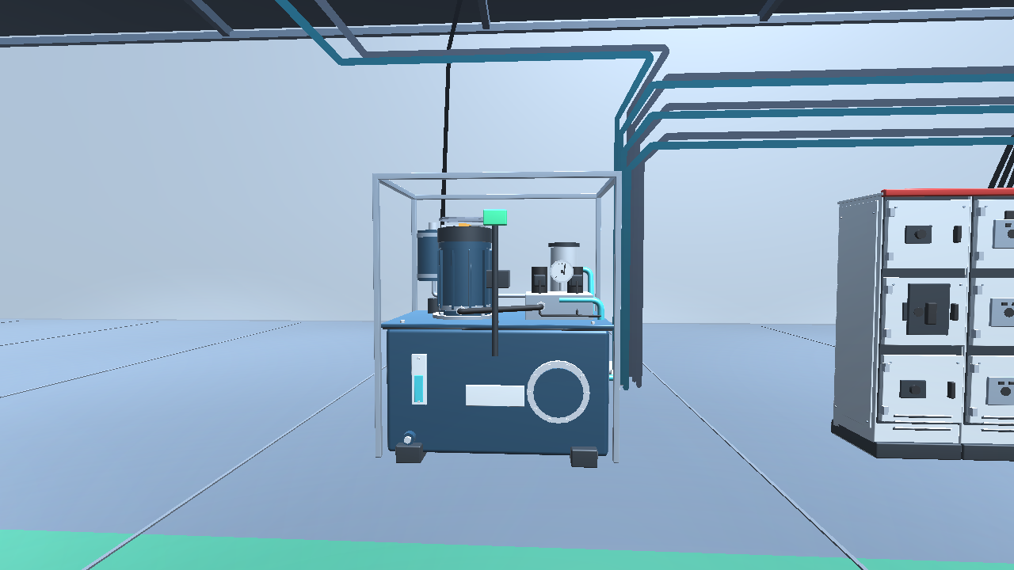
ShiftLink
현장 질문과
교대 인계를 잇는 AI
설비를 확인하고, 근거를 찾고,
조치 경험을 다음 근무자에게 남깁니다.
전혜민 발표 / 2026.10.19
01
Notes:
발표 목표 40초
“이 설비에서 이상이 생겼는데, 지난번에는 어떻게 조치했죠?”
설명을 위해 한 상황을 가정해 보겠습니다. 교대 직후 작업자가 유압장치의 이상을 발견했습니다. 매뉴얼에서 관련 내용을 찾고 싶고, 이전 근무자가 무엇을 했는지도 알고 싶습니다. 그런데 질문에 답하는 것에서 끝나면, 오늘 내가 한 조치는 다음 근무자에게 다시 설명해야 합니다.
저희는 이 질문과 기록 사이를 연결하는 도구, ShiftLink를 만들었습니다. 지금부터 현재 구현한 기능과 평가에서 확인한 결과를 말씀드리겠습니다.
먼저, 작업자 관점에서 어떤 흐름을 만들었는지 보겠습니다.
근거
/Users/hyemin/Desktop/Project/ShiftLink/README.md

Slide 2
사용 장면
설비 앞의 질문은
다음 교대까지 이어집니다
발표용 예시: “유압 장치에서 소음이 나요. 무엇을 확인해야 할까요?”
01
02
03
04
촬영
근거 확인
조치 기록
인계
설비 종류 좁히기
질문에 맞는 자료 찾기
한 일과 결과 남기기
후속 확인 사항 전달
작업자의 판단과 기록을 돕는 흐름을 구현했습니다.
02
Notes:
발표 목표 40초
ShiftLink가 만들려는 흐름은 네 단계입니다. 설비를 살펴보고, 필요한 내용을 질문하고, 관련 근거를 확인한 뒤, 수행한 조치와 결과를 기록합니다. 그 기록은 다음 근무자가 같은 사건을 이어서 볼 수 있게 남깁니다.
여기서 목표는 AI가 설비의 고장 원인을 단정하거나 작업자를 대신해 조치를 결정하는 것이 아닙니다. 작업자가 참고할 근거를 찾고, 그 뒤에 실제로 무엇을 했는지 남기는 데 있습니다. 실제 공장에서 작업 시간을 얼마나 줄였는지는 아직 측정하지 않았습니다.
이 흐름을 세 장비에 나누어 구현했습니다.
근거
/Users/hyemin/Desktop/Project/ShiftLink/README.md
/Users/hyemin/Desktop/Project/ShiftLink/docs/testing/pda-browser-20261019.md

Slide 3
시스템 구성
입력은 PDA에서,
검색과 답변은 Jetson에서
Unity PC
PDA
Jetson
가상 공장
라즈베리파이 4
Orin Nano
작업자 시점 영상
설비와 센서 상태 시뮬레이션
촬영과 설비 종류 분류
질문·근무일지 화면
근거 검색과 AI 답변
모의 MES와 로컬 저장
기록 동기화는 Aiven 클라우드로 분리
03
Notes:
발표 목표 45초
시연 환경은 Unity PC, 라즈베리파이 PDA, Jetson으로 구성했습니다. Unity PC는 설비와 센서 상태를 표현하는 가상 공장입니다. PDA는 작업자가 화면을 보고 촬영하고 질문하는 인터페이스입니다. Jetson은 검색과 AI 답변, 모의 MES와 로컬 저장을 담당합니다.
클라우드는 기록 동기화에 사용합니다. 질문할 때마다 클라우드의 AI를 호출하는 구조와는 다르게, 현장 쪽 장비에서 검색과 추론을 수행하도록 구성했습니다. 다만 PDA와 Jetson을 연결하는 현장 네트워크는 필요합니다. 클라우드 연결과 현장 네트워크를 구분해서 보시면 됩니다.
그중 작업자가 처음 만나는 기능은 설비 촬영입니다.
근거
/Users/hyemin/Desktop/Project/ShiftLink/README.md
/Users/hyemin/Desktop/Project/ShiftLink/docs/testing/cloud-cut-test-plan-20261008.md
/Users/hyemin/Desktop/Project/ShiftLink/docs/planning/daily-assignments/업무분배_20261019.md

Slide 4
01 촬영
사진으로 설비 종류를 좁힙니다
Unity 작업자 시점에서 한 대를 가까이 촬영
6종
HPU · GR · RT
CV · PDP · CAU
종류 분류와 개별 설비 ID
식별은 구분합니다.
04
Notes:
발표 목표 45초
Unity 작업자 시점에서 설비 한 대를 가까이 촬영하면, 사진을 여섯 가지 설비 종류 중 하나로 분류합니다. 이 분류는 라즈베리파이의 CPU에서 실행됩니다.
이때 무엇을 알아낸 것인지 구분해야 합니다. 유압장치인지, 컨베이어인지 같은 종류를 분류하는 기능입니다. 같은 종류의 설비 여러 대 중 정확히 몇 번 설비인지를 사진만으로 식별한다고 설명할 수는 없습니다.
여러 설비가 함께 보이는 넓은 장면에서는 오인식도 관찰했습니다. 그래서 현재 시연은 한 설비를 가까이 촬영하는 방식입니다. 실제 공장 사진에서도 같은 성능이 나오는지는 후속 검증이 필요합니다.
다음 화면은 선택된 설비의 상태와 질문을 보여주는 PDA 화면입니다.
근거
/Users/hyemin/Desktop/Project/ShiftLink/docs/testing/cnn-unity-result-20261008.md

Slide 5
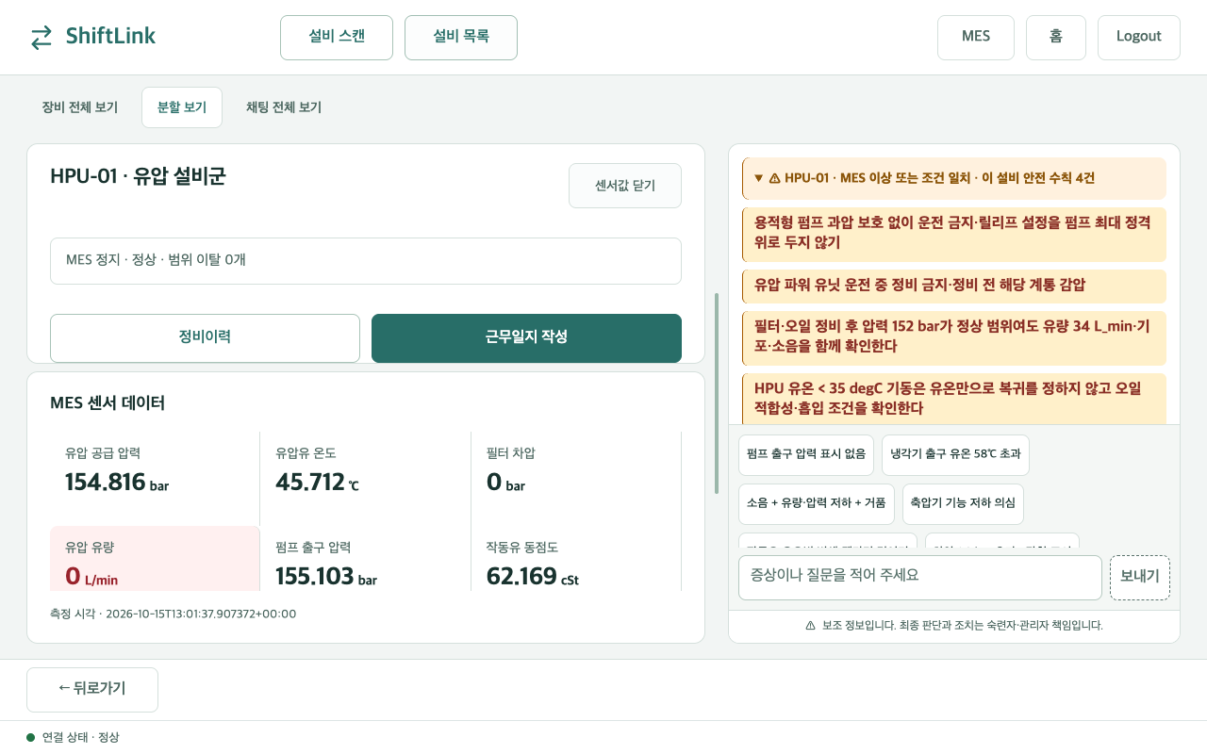
02 설비 화면 / PDA 화면 예시
상태 확인과 질문을
한 화면에 모았습니다
센서값
값·단위·측정 시각
패널을 열 때 고정
안전 안내
질문하기 전에 확인
최종 판단은 작업자
05
Notes:
발표 목표 40초
화면에는 선택된 설비의 센서값과 안전 안내, 질문 영역이 있습니다. 이 값은 모의 MES의 자료입니다. 센서 패널을 열 때 값을 고정하고, 다시 열거나 새로고침할 때 갱신합니다.
또 한 가지 경계가 있습니다. 지금 선택한 답변 구성은 화면의 센서값을 AI 입력으로 사용하지 않습니다. 따라서 AI가 현재 센서값을 분석해 고장을 진단했다고 말할 수는 없습니다. 상태를 보는 기능과, 매뉴얼·노하우를 검색해 질문에 답하는 기능을 함께 제공하는 단계입니다.
그렇다면 질문에 대한 답은 어디에서 나올까요?
근거
/Users/hyemin/Desktop/Project/ShiftLink/docs/planning/daily-assignments/업무분배_20261019.md

Slide 6
03 AI 답변
근거를 찾고 고른 뒤 답합니다
원문 검색 구성 S30h: 매뉴얼 페이지와 지식카드를 검색
검색
선별
답변
설비와 질문에 맞는
근거 조각을 찾습니다.
판정기가 근거의
관련성을 평가합니다.
근거와 함께 답하거나
답변을 거절합니다.
화면의 센서값은 S30h 답변 입력에 포함하지 않습니다.
06
Notes:
발표 목표 55초
답변은 세 단계로 만듭니다. 먼저 설비와 질문에 맞는 내용을 매뉴얼과 지식 카드에서 검색합니다. 다음으로 찾은 내용이 질문에 답할 근거가 되는지 판정합니다. 관련성이 낮은 내용은 제외하고, 남은 근거가 없으면 답하지 않는 경로를 둡니다. 마지막으로 답변 모델이 남은 근거를 바탕으로 설명을 작성하고 매뉴얼 페이지나 카드 ID를 표시합니다.
이 구성이 S30h입니다. 발표에서는 이름보다, 답을 쓰기 전에 근거를 고르는 단계를 두었다는 점을 봐주시면 됩니다. 10월 16일 팀이 시연 구성으로 선택했고 앱 연동 코드도 준비했습니다. 다만 최종 장비에서 실제 서비스 모드와 전체 동작을 다시 확인하는 일은 남아 있습니다.
근거를 표시하는 구조가 답변의 정확성을 보장하지는 않습니다. 그 차이는 뒤의 평가에서 말씀드리겠습니다.
답변 다음에는 작업자가 실제로 수행한 일을 남깁니다.
근거
/Users/hyemin/Desktop/Project/ShiftLink/docs/experiments/s30h-adoption-report-20261016.md
/Users/hyemin/Desktop/Project/ShiftLink/docs/planning/daily-assignments/업무분배_20261019.md

Slide 7
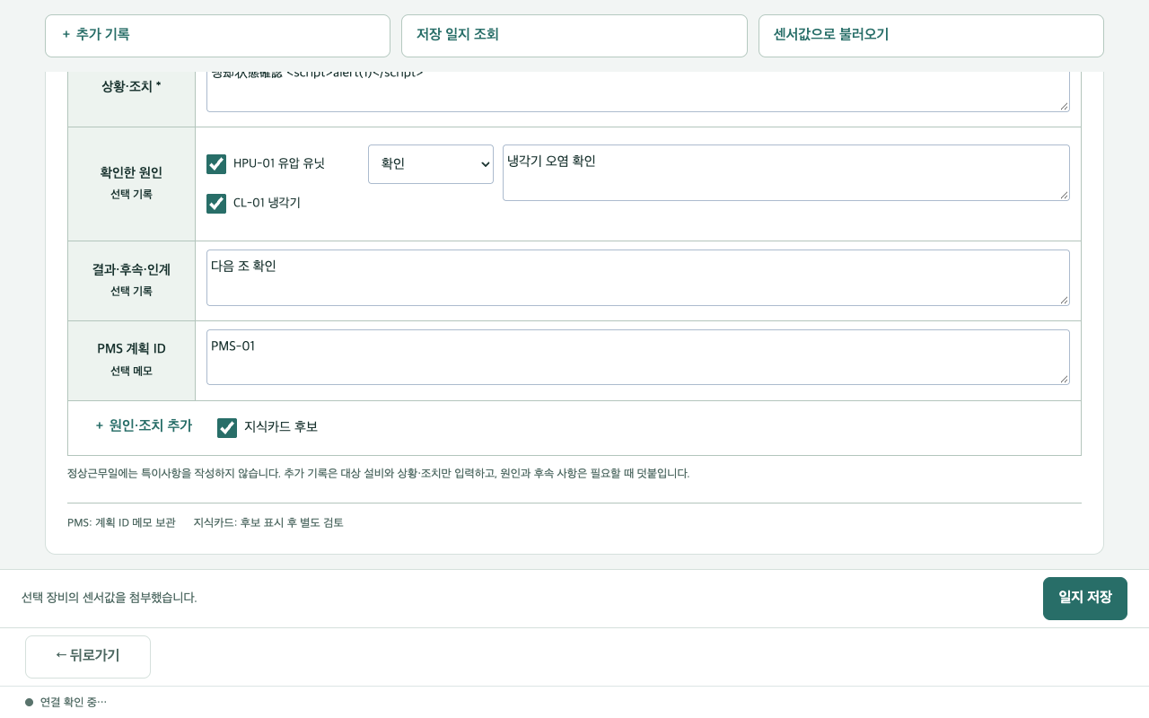
04 근무일지 / PDA 입력 예시
질문을 실제 조치 기록과 연결합니다
수행 조치, 작업자, 시각, 결과를 사건 이력으로 보존
서버가 남기는 근거
질문 ID · 사건 · 저장 시점 센서 스냅샷
07
Notes:
발표 목표 45초
근무일지에는 작업자가 수행한 조치와 결과를 기록할 수 있습니다. 질문 ID와 사건을 연결하고, 누가 언제 어떤 내용을 남겼는지 보존합니다. 고장 대응이나 정비처럼 자세한 내용이 필요한 경우에는 추가 기록을 남깁니다.
여기서 AI가 제안한 내용과 사람이 실제로 한 일을 구분하는 것이 중요합니다. 답변을 받았다는 사실만으로 조치가 완료된 것은 아닙니다. 작업자가 남긴 원문과 결과를 기록하고, 서버의 센서 근거도 구분해서 보존합니다. 저장된 시점의 센서값 하나가 근무시간 전체의 정상 상태를 뜻하지는 않습니다.
이 기록이 다음 근무자에게 넘어갈 때 사건의 맥락을 이어갑니다.
근거
/Users/hyemin/Desktop/Project/ShiftLink/docs/testing/pda-browser-20261019.md

Slide 8
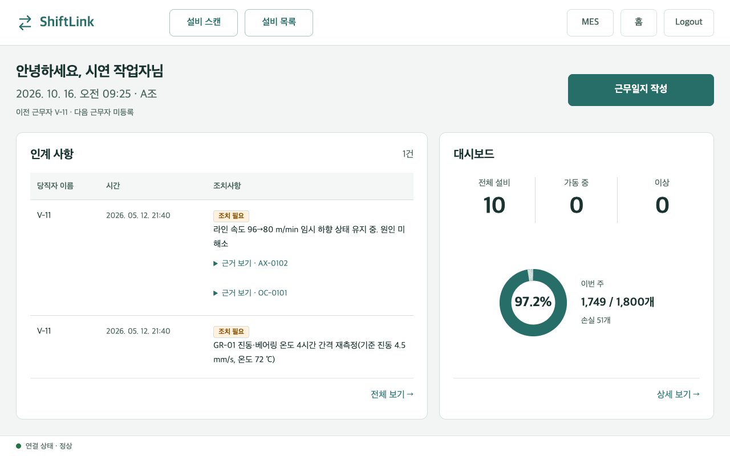
05 인계와 지식 후보 / PDA 화면 예시
다음 근무자는 조치의 맥락을 봅니다
질문과 기록을
같은 사건으로 연결
근거가 부족했던 질문은
조치 기록을 후보로 보존
검수 전 자동 승격 없음
08
Notes:
발표 목표 40초
후속 인계는 이전 기록과 같은 사건으로 연결됩니다. 다음 근무자는 앞선 조치와 결과를 확인하고 후속 내용을 남길 수 있습니다. 단순히 채팅 기록을 다시 읽는 것보다 질문과 조치, 인계의 관계를 보존하는 데 초점을 맞췄습니다.
기존 지식에 답이 없던 질문에 새로운 조치 경험이 생기면 검수 대기 후보로 보존할 수도 있습니다. 그러나 작업자가 해결됐다고 적었다고 해서 정식 지식으로 자동 승격하지 않습니다. 검토와 승인 전에는 후보로 남기는 구조입니다.
이제 구현한 기능을 어떤 조건에서 확인했는지 말씀드리겠습니다.
근거
/Users/hyemin/Desktop/Project/ShiftLink/docs/testing/pda-browser-20261019.md
/Users/hyemin/Desktop/Project/ShiftLink/tmp/ppt-20261019/build/create.mjs

Slide 9
검증 01
설비 분류 시험 결과
Unity 이미지 시험셋 880장, 2026.10.08
99.4%
6개 종류
MobileNetV3-Small
FP32 ONNX
875 / 880장 정답
실공장·다른 배치의 사진으로 일반화했는지는 확인하지 않았습니다.
09
Notes:
발표 목표 45초
먼저 설비 종류 분류입니다. Unity 이미지 시험셋 880장 중 875장을 맞혔고, 정확도는 99.4퍼센트였습니다. 이 숫자의 범위는 화면에 적힌 그대로, Unity 이미지 기준입니다.
학습·검증·시험 데이터는 촬영 묶음으로 분리했고, 그룹이나 이미지 해시가 겹친 경우는 없었습니다. 그래도 같은 설비 열 대를 다른 촬영 묶음으로 본 평가이기 때문에 다른 공장이나 실제 카메라로의 일반화까지 입증한 결과는 아닙니다.
라즈베리파이에서는 종류별 한 장씩, 총 여섯 장을 측정했을 때 추론이 41에서 63밀리초였습니다. 모든 장면에서의 지연 분포로 확대해서 말하지 않겠습니다.
질문 답변은 정확도 하나로 설명하기 어려워 세 가지를 나누어 봤습니다.
근거
/Users/hyemin/Desktop/Project/ShiftLink/docs/testing/cnn-unity-result-20261008.md

Slide 10
검증 02
답변 범위는 넓어졌고,
정확성과 거절은 더 개선해야 합니다
보류 셋 43문항, Jetson, 2026.10.16
14 / 35
S30h 정답 근거 인용
사전 답함 기준 27 / 35 미달
답함 수는 정답률이 아닙니다.
답이 있는 35문항 중 답한 수
별도 test30의 답 없는 19문항 거절: S30h 11, hybrid 17
10
Notes:
발표 목표 65초
답변 평가는 지표의 의미부터 구분하겠습니다. ‘답함’은 답이 있는 질문에 답변을 냈는지입니다. ‘정답 인용’은 정답 근거를 인용했는지입니다. 답을 했다고 정답 근거까지 맞았다는 뜻은 아닙니다. ‘거절’은 답이 없는 질문에 답하지 않았는지입니다.
Jetson에서 보류한 43문항을 평가했습니다. 답이 있는 35문항 중 S30h는 25문항에 답했고, 정답 근거 인용은 14문항이었습니다. 답이 없는 8문항 중 7문항은 거절했습니다. 사전에 정한 답함 기준인 27문항에는 미달했습니다.
팀은 같은 보류셋에서 기존 카드 중심 구성이 6문항에 답한 점과 비교해 S30h를 시연용으로 선택했습니다. 이것을 기준 통과나 전체 정답률 향상으로 표현하지는 않습니다. 별도 test30에서는 답 없는 질문 거절이 기존 구성보다 약했습니다. 근거를 찾을 범위는 넓어졌지만, 근거 없는 답을 막는 성능은 개선이 필요합니다.
그다음은 현장 장비에서의 실행과 기록 보존입니다.
근거
/Users/hyemin/Desktop/Project/ShiftLink/docs/experiments/s30h-adoption-report-20261016.md

Slide 11
검증 03
현장 추론과 기록 복구를 확인했습니다
9.78초
29초
Jetson 질의 지연 p95
클라우드 복구 뒤 4건 업로드
개발201문항, 10/15
촬영을 포함한 전체 시연 시간 제외
인계 2건 + 질의 2건, 10/8
현장망 유지, Aiven 포트만 차단
11
Notes:
발표 목표 45초
Jetson의 개발셋 201문항 실행에서는 질의 지연의 95백분위가 9.78초였습니다. 이는 촬영 시간을 포함한 전체 작업 시간이 아니라 질문 처리 지연입니다. 해당 실행에서 메모리 부족이나 모델 퇴거는 없었습니다.
기록 동기화는 별도 시험으로 확인했습니다. 현장 네트워크는 유지하고 클라우드 연결만 끊은 상태에서 인계 두 건과 질의 두 건을 저장했습니다. 연결을 복구한 뒤 29초 후 네 건이 업로드됐고, 재시작 후 중복도 없었습니다. 이 결과는 Wi-Fi가 모두 끊겨도 PDA를 쓸 수 있다는 뜻은 아닙니다.
마지막으로, 지금 확인한 범위와 남은 검증을 구분하겠습니다.
근거
/Users/hyemin/Desktop/Project/ShiftLink/docs/experiments/s30h-adoption-report-20261016.md
/Users/hyemin/Desktop/Project/ShiftLink/docs/testing/cloud-cut-test-plan-20261008.md

Slide 12
현재 단계
기능 구현과 최종 장비 검증을 구분합니다
확인한 범위
최종 QA 항목
Unity 이미지 분류 시험
Jetson 질의 평가
로컬 HTTP 기록 저장·조회
일반 인계 클라우드 복구
실제 S30h 운영 모드
촬영부터 답변까지 연속 시연
안전 안내와 매뉴얼 인용
조치 인계 업로드 정책
실공장 효과와 최종 장비의 전체 연속 동작은 아직 검증하지 않았습니다.
12
Notes:
발표 목표 50초
10월 19일 로컬 검증에서는 실제 HTTP를 사용하는 브라우저 흐름으로 로그인, 일지 저장, 질문과 사건 연결, 후속 인계와 이력 조회를 확인했습니다. 새로고침 뒤 기록이 유지되는 것도 확인했습니다. 브라우저 검사 여덟 개와 관련 Python·API 검사 170개가 통과한 기록이 있습니다.
다만 이 검증은 임시 서버와 고정된 모델 응답을 사용했습니다. 실제 AI의 답변 품질이나 물리 PDA, Unity 촬영부터 실제 모델 답변과 클라우드까지 한 번에 통과했다는 증거는 아닙니다.
남은 핵심은 최종 장비 구성에서 답변 모드, 매뉴얼 인용과 안전 안내를 확인하고 전체 시연을 검증하는 일입니다. 기능별 결과와 전체 연속 검증을 구분해 마무리하겠습니다.
지금까지의 결과를 한 문장으로 정리하겠습니다.
근거
/Users/hyemin/Desktop/Project/ShiftLink/docs/testing/pda-browser-20261019.md
/Users/hyemin/Desktop/Project/ShiftLink/docs/planning/daily-assignments/업무분배_20261019.md

Slide 13
발표 정리
ShiftLink
설비 앞의 질문에 근거를,
다음 교대에 조치 기록을
설비 분류와 근거 검색,
질문에 연결되는 기록·인계 기능을 구현했습니다.
다음: 5분 시연 영상
13
Notes:
발표 목표 45초
ShiftLink는 설비 앞에서 생긴 질문에 관련 근거를 제시하고, 작업자의 조치 경험을 다음 근무자가 볼 수 있도록 연결하려는 도구입니다.
현재 설비 종류 분류, 근거 검색과 답변, 질문에 연결된 조치 기록과 후속 인계 기능을 구현했습니다. Unity 이미지의 분류 결과, Jetson의 질의 실행, 로컬 기록 흐름과 클라우드 복구 시험도 확인했습니다.
이제 답변의 거절 성능을 개선하고, 최종 장비의 전체 흐름을 확인해야 합니다. 다음 5분은 별도 시연 영상입니다. 화면에서 설비를 살펴보고 질문한 뒤, 조치 기록과 인계로 넘어가는 과정을 보시겠습니다. 감사합니다.
근거
/Users/hyemin/Desktop/Project/ShiftLink/README.md
/Users/hyemin/Desktop/Project/ShiftLink/docs/planning/daily-assignments/업무분배_20261019.md

Slide 14
부록 A 기술 질의응답
AI 구성과 센서 근거의 경계
구분 | 현재 구성 | 주의할 경계
설비 종류 분류 | MobileNetV3-Small FP32 | 영상으로 개별 자산 식별 보장 없음
원문 검색·판정 | embeddinggemma + SFT 판정기 | S30h는 MES 센서값을 입력하지 않음
답변 생성 | SFT 답변 모델 ck106 | 매뉴얼 페이지와 카드 ID를 구분
센서 근거 저장 | 서버 스냅샷 별도 보존 | 저장 시점 값, 근무 전체 정상 판정 아님
14
Notes:
본편에서 생략한 내부 모델 구성입니다. S30h와 센서 화면을 같은 기능으로 설명하지 않습니다. 실제 서비스 모드는 최종 장비에서 확인해야 합니다.
근거
/Users/hyemin/Desktop/Project/ShiftLink/docs/experiments/s30h-adoption-report-20261016.md
/Users/hyemin/Desktop/Project/ShiftLink/deploy/s30h.md
/Users/hyemin/Desktop/Project/ShiftLink/docs/testing/pda-browser-20261019.md

Slide 15
부록 B 평가 근거
평가셋과 지표를 분리한 상세 결과
평가셋 / 환경 | S30h | 비교 및 한계
보류43 / Jetson / 10/16 | 답함 25/35, 거절 7/8 정답 근거 인용 14/35 | hybrid 답함 6/35, 거절 8/8 사전 답함 기준 27/35 미달
test30 / 10/16 | 답함 8/11, 거절 11/19 카드 정답 인용 4/11 | hybrid 답함 3/11, 거절 17/19 카드 정답 인용 3/11
개발201 / Jetson / 10/15 | p50 7.31초, p95 9.78초 최저 가용 메모리 1.26GiB | 탐색과 성능 측정 결과 촬영을 포함한 전체 지연 아님
보류 셋 hybrid의 인용은 카드 정답 7문항에서 2건으로 별도 평가했습니다.
15
Notes:
답함과 정답 인용, 거절은 서로 다른 지표입니다. 비교 범위가 다른 인용 수치를 같은 정확도로 합치지 않습니다. 보류 셋에서 S30h와 판정기 C의 유의차는 검출하지 못했습니다.
근거
/Users/hyemin/Desktop/Project/ShiftLink/docs/experiments/s30h-adoption-report-20261016.md

Slide 16
부록 C 시연 운영
5분 영상 구성과 재생 체크
영상 구간 | 화면에서 보여줄 내용 | 발표자가 짚을 점
00:00–01:00 | Unity 작업자 시점과 PDA 촬영 | 설비 종류 분류와 개별 설비 구분
01:00–02:20 | 설비 상태, 질문, 안전 안내·근거 | 실제 모드 표시, 기다림은 편집 표기
02:20–03:50 | 조치 기록, 저장, 후속 인계 조회 | 수행자·시각·결과와 사건 연결
03:50–05:00 | 다음 근무자 조회와 업로드 상태 | 로컬 저장과 클라우드 완료 구분
실제 영상은 별도 파일로 준비합니다. 현재 PPT에 영상 파일을 삽입하지 않았습니다.
16
Notes:
본편 10분을 마친 뒤 별도 5분 영상을 재생합니다. 이 표는 촬영 및 편집 계획이며 영상을 제작하거나 전체 장비 검증을 완료했다는 기록이 아닙니다. 현재 모드와 버전을 확인한 화면으로 촬영해야 합니다.
근거
/Users/hyemin/Desktop/Project/ShiftLink/docs/guides/run-demo.md
/Users/hyemin/Desktop/Project/ShiftLink/docs/planning/daily-assignments/업무분배_20261019.md

